Slide 1
SIP协议
翁彦
2008.01

Slide 2
什么是SIP
Session Initiation Protocol（会话发起协议），是由IETF定义，基于IP网络的一个应用层控制协议，用于多媒体会话的建立、控制、撤消等通信控制协议。

Slide 3
SIP功能
用户定位
用户状态保持与更新
会话建立、撤消、终止
会话管理

Slide 4
SIP应用
视频会议
视频浏览
视频点播
VoIP
软交换

Slide 5
SIP与H.323比较
分布式
灵活简洁
可扩展性好
NGN、3GPP正式标准

Slide 6
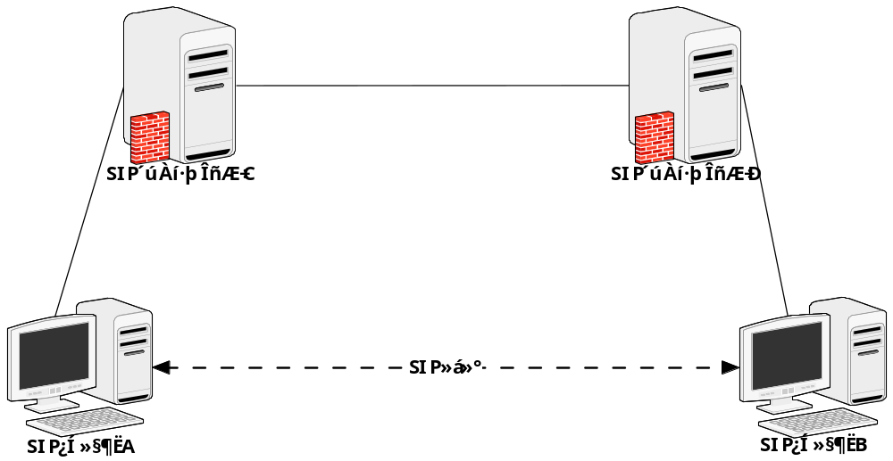
典型SIP会话（一）

Slide 7
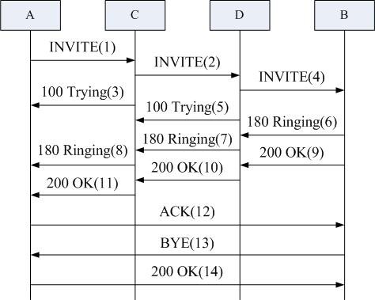
典型SIP会话（二）

Slide 8
SIP会话
通常多媒体会话是一个包含了多媒体会话参与者以及他们之间的数据交互的集合，基于SIP协议的多媒体会话称之为SIP会话。

Slide 9
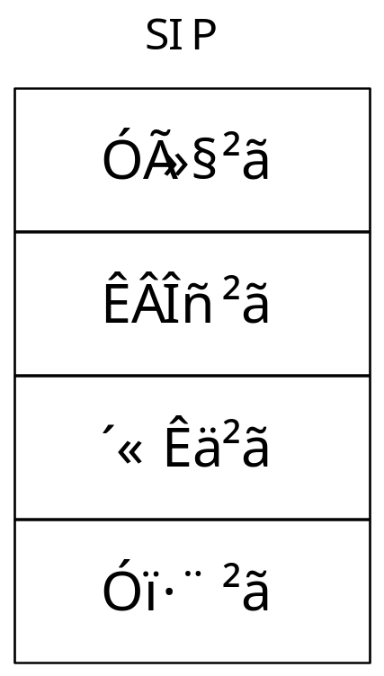
SIP协议结构

Slide 10
SIP结构特点
松耦合
各层仅包含规则，与实现无关
可扩展

Slide 11
SIP层次
语法层
  定义消息语义、语法
  消息语法规则采用BNF格式
传输层
  定义网络消息传输方式
  可靠传输、非可靠传输

Slide 12
SIP层次（续）
事务层
  维持消息事务状态，处理事务
  事务超时，消息重传，事务匹配
用户层
  处理核心业务
  执行相关具体操作，包括请求消息和应答消息

Slide 13
SIP会话实体
会话终端
路由代理服务器
路由重定向服务器
注册服务器

Slide 14
SIP逻辑实体
根据通信角色划分
UAC（User Agent Client，逻辑客户端），会话请求方
UAS（User Agent Server，逻辑服务器），会话应答方

Slide 15
SIP消息语法
请求－应答机制
消息＝消息头＋消息体
消息头为纯文本形式，UTF-8编码，按行划分，每行以/r/n结尾
消息头以空行（/r/n/r/n）结尾
消息体可以为任何格式数据，具体格式由消息头定义

Slide 16
SIP请求消息（一）
请求消息头＝起始行+若干消息头字段行
起始行＝SIP方法+请求URI+SIP版本
SIP方法
  REGISTER
  INVITE
  CANCEL
  ACK

Slide 17
SIP请求消息（二）
  BYE
  UPDATE
  OPTIONS
  INFO
  SUBSCRIBE
  NOTIFY
  MESSAGE
除了ACK，其余SIP方法请求必须有应答

Slide 18
SIP请求消息（三）
消息头必须包含To、From、Cseq、Call-ID、Max-Forwards、Via这几个字段

Slide 19
SIP应答消息（一）
应答消息头＝状态行+若干消息头字段行
状态行＝SIP版本+状态码+状态说明
状态码
  1xx，临时应答
  2xx，请求成功
  3xx，请求重定向
  4xx，请求失败

Slide 20
SIP应答消息（二）
  5xx，服务器错误
  6xx，严重错误
1xx为临时应答，除此之外的应答为最终应答
状态说明用于描述状态码具体含义
消息头必须包含To、From、Cseq、Call-ID、Max-Forwards、Via这几个字段

Slide 21
SIP名词解释（一）
Dialog
  一定时间内存在于两个会话终端之间的点对点的SIP关系
  Dialog由Call-ID，本地tag和远程tag唯一标识
  Dialog只能由INVITE方法建立
  请求消息分为Dialog内部消息和外部消息
  一个会话中可以包含多个Dialog

Slide 22
SIP名词解释（二）
URI
  会话统一资源标识
  用于标识会话中的逻辑实体
  格式：sip: user:password@host:port

Slide 23
SIP消息头字段（一）
字段行＝字段名+’:’+字段值
字段值可以包含参数，参数以冒号开始，参数之间以逗号分隔，参数以”参数名＝参数值“的形式表示
Via
  用于事务传输，同时表示期望接收应答的网络地址
  Via字段必须包含branch参数，branch参数用于事务层的事务标识，而且必须以” z9hG4bK”开始，同时在空间和时间上唯一

Slide 24
SIP消息头字段（二）
To
  请求消息的逻辑接收者
  应答消息的To字段必须包含tag参数，该参数为Dialog标识的组成部分
From
  请求消息的逻辑发起者
  请求消息的From字段必须包含tag参数，该参数为Dialog标识的组成部分

Slide 25
SIP消息头字段（三）
Call-ID
  初始请求标识
  Call-ID作为Dialog标识的组成部分，必须确保在空间和时间上唯一，Dialog内部的所有请求和应答都应当具有相同的Call-ID
CSeq
  请求序列号
  序列号必须为32bit无符号整数，每提交一次新的请求递增1

Slide 26
SIP消息头字段（四）
Max-Forwards
  最大路由次数
  每经过一个路由网关该值减1，如果为0则丢弃该消息
Contact
  消息的逻辑通信方
  在INVITE请求消息中必须包含Contact字段

Slide 27
SIP消息头字段（五）
Accept
  逻辑终端支持的数据格式
  默认为application/sdp
Allow
  逻辑终端支持的SIP方法
WWW-Authenticate
  认证提示信息
  用于鉴权

Slide 28
SIP消息头字段（六）
Authorization
  认证信息
  用于鉴权
Content-Type
  消息数据类型
  如果消息体非空，消息头中必须包含Content-Type字段

Slide 29
SIP消息头字段（七）
Content-Length
  消息数据长度
  消息头中必须包含Content-Length字段
Expires
  超时
  具体含义由各个SIP方法决定，以秒为单位
Route
  路由信息

Slide 30
SIP消息头字段（八）
User-Agent
  客户端代理标识
Server
  服务器端代理标识

Slide 31
SIP REGISTER方法（一）
功能
  终端注册
  URI定位
请求消息规则
  请求URI必须为域形式，如sip:bqvision.com
  To字段中的URI必须与From字段的URI保持一致
  除非终端URI发生变化，否则每次请求消息的Call-ID必须保持一致

Slide 32
SIP REGISTER方法（二）
请求消息举例
  REGISTER sip:registrar.bqvision.com SIP/2.0
  Via: SIP/2.0/UDP 192.168.0.202:5060;branch=z9hG4bK776asdhds
  To: DVS6501 <sip:01001@bqvision.com>
  From: DVS6501 <sip:01001@bqvision.com>;tag=1901774
  Call-ID: a84b4c76e66710@bqvision.com
  CSeq: 6581 REGISTER
  Contact: <sip:192.168.0.202>
  Max-Forwards: 70
  Content-Length: 0

Slide 33
SIP INVITE方法（一）
功能
  建立会话
  更新会话
  维持会话
请求消息与Dialog的关系
  Dialog只能由INVITE请求建立
  Dialog是否建立决定了请求消息是Dialog内部请求还是外部请求

Slide 34
SIP INVITE方法（二）
Dialog的建立
  INVITE请求及其非失败应答（1xx或2xx）中To字段的tag参数建立相应的Dialog
  临时应答（1xx）建立的Dialog称为早期Dialog，请求成功应答（2xx）建立的Dialog称为长期Dialog，早期Dialog在接收到请求成功应答后自动变为长期Dialog，否则在接收到请求失败应答或是超时后自动结束Dialog

Slide 35
SIP INVITE方法（三）
建立会话
  Dialog的建立标志着会话的建立
  初始INVITE请求总是Dialog外部请求，To字段必须不包含tag参数
  初始INVITE请求可能会有多个请求成功应答，因为路由代理可能会产生多个分支，每一个请求成功应答及其To字段包含的tag参数建立各自的长期Dialog
  对于每一个请求成功应答，逻辑客户端必须发送相应的ACK请求

Slide 36
SIP INVITE方法（四）
建立会话举例
INVITE sip:server.bqvision.com SIP/2.0
Via: SIP/2.0/UDP 192.168.0.249:5060;branch=z9hG4bK2164
To: <sip:server.bqvision.com>
From: <sip:client.bqvision.com>;tag=3386
Call-ID: 2542@bqvision.com
CSeq: 1 INVITE
Contact: <sip:client.bqvision.com>
Max-Forwards: 70
Content-Length: 0

Slide 37
SIP INVITE方法（五）
SIP/2.0 200 OK
Via: SIP/2.0/UDP 192.168.0.249:5060;branch=z9hG4bK2164
To: <sip:server.bqvision.com>;tag=5342
From: <sip:client.bqvision.com>;tag=3386
Call-ID: 2542@bqvision.com
CSeq: 1 INVITE
Contact: <sip: server.bqvision.com>
Max-Forwards: 70
Content-Length: 0

Slide 38
SIP INVITE方法（六）
ACK sip:server.bqvision.com SIP/2.0
Via: SIP/2.0/UDP 192.168.0.249:5060;branch=z9hG4bK2165
To: <sip:server.bqvision.com>;tag=5342
From: <sip:client.bqvision.com>;tag=3386
Call-ID: 2542@bqvision.com
CSeq: 1 ACK
Max-Forwards: 70
Content-Length: 0

Slide 39
SIP INVITE方法（七）
更新会话
  作为Dialog内部请求发送的INVITE请求称为再次INVITE请求
  再次INVITE请求更新当前已建立的会话状态
  会话状态由请求消息中的消息数据更新

Slide 40
SIP INVITE方法（八）
更新会话举例
INVITE sip:server.bqvision.com SIP/2.0
Via: SIP/2.0/UDP 192.168.0.249:5060;branch=z9hG4bK2164
To: <sip:server.bqvision.com>;tag=5342
From: <sip:client.bqvision.com>;tag=3386
Call-ID: 2542@bqvision.com
CSeq: 2 INVITE
Contact: <sip:client.bqvision.com>
Max-Forwards: 70
Content-Type: text/xml
Content-Length: 372
<消息体略>

Slide 41
SIP INVITE方法（九）
保持会话
  保持会话机制确保会话在一定时间内仍然处于活动状态
  保持会话可以使用再次INVITE请求或是UPDATE请求

Slide 42
SIP INVITE方法（十）
保持会话举例
INVITE sip:server.bqvision.com SIP/2.0
Via: SIP/2.0/UDP 192.168.0.249:5060;branch=z9hG4bK2164
To: <sip:server.bqvision.com>;tag=5342
From: <sip:client.bqvision.com>;tag=3386
Call-ID: 2542@bqvision.com
CSeq: 3 INVITE
Contact: <sip:client.bqvision.com>
Max-Forwards: 70
Content-Length: 0

Slide 43
SIP ACK方法
功能
  确定会话已建立
规则
  只能对INVITE请求的非临时应答发送ACK消息

Slide 44
SIP CANCEL方法（一）
功能
  取消已发出的请求
规则
  CACEL请求只能取消已发出的INVITE请求
  在未收到任何INVITE请求的临时应答前，不能发送CACEL请求

Slide 45
SIP CANCEL方法（二）
取消请求举例
CANCEL sip:server.bqvision.com SIP/2.0
Via: SIP/2.0/UDP 192.168.0.249:5060;branch=z9hG4bK2164
To: <sip:server.bqvision.com>
From: <sip:client.bqvision.com>;tag=3386
Call-ID: 2542@bqvision.com
CSeq: 1 CANCEL
Contact: <sip:client.bqvision.com>
Max-Forwards: 70
Content-Length: 0

Slide 46
SIP BYE方法（一）
功能
  结束会话
规则
  BYE请求只能作为Dialog内部请求发送
  如果INVITE请求的应答方已发送200应答，但尚未收到ACK请求或超时，则应答方不能发送BYE请求

Slide 47
SIP BYE方法（二）
结束会话举例
BYE sip:server.bqvision.com SIP/2.0
Via: SIP/2.0/UDP 192.168.0.249:5060;branch=z9hG4bK2165
To: <sip:server.bqvision.com>;tag=5342
From: <sip:client.bqvision.com>;tag=3386
Call-ID: 2542@bqvision.com
CSeq: 2 BYE
Max-Forwards: 70
Content-Length: 0

Slide 48
SIP UPDATE方法（一）
功能
  更新会话
  保持会话
规则
  UPDATE请求只能作为Dialog内部请求发送
  UPDATE请求可以用于更新会话，也可以用于保持会话

Slide 49
SIP UPDATE方法（二）
更新会话举例
UPDATE sip:server.bqvision.com SIP/2.0
Via: SIP/2.0/UDP 192.168.0.249:5060;branch=z9hG4bK1478
To: <sip:server.bqvision.com>;tag=9107
From: <sip:client.bqvision.com>;tag=634825
Call-ID: 09FA2145@bqvision.com
CSeq: 236 UPDATE
Contact: <sip:client.bqvision.com>
Max-Forwards: 70
Content-Type: text/xml
Content-Length: 106
<消息体略>

Slide 50
SIP SUBSCRIBE方法（一）
功能
  订阅事件
规则
  SUBSCRIBE请求只能作为Dialog内部请求发送
  SUBSCRIBE请求可以包含Expires字段，表示订阅的时间，在超时之后自动取消订阅

Slide 51
SIP SUBSCRIBE方法（二）
订阅事件举例
SUBSCRIBE sip:server.bqvision.com SIP/2.0
Via: SIP/2.0/UDP 192.168.0.249:5060;branch=z9hG4bK235gff
To: <sip:server.bqvision.com>;tag=9107
From: <sip:client.bqvision.com>;tag=634825
Call-ID: 09FA2145@client.bqvision.com
CSeq: 240 SUBSCRIBE
Contact: <sip:client.bqvision.com>
Max-Forwards: 70
Content-Type: text/xml
Content-Length: 84
<消息体略>

Slide 52
SIP NOTIFY方法（一）
功能
  通知事件发生
规则
  NOTIFY请求只能作为Dialog内部请求发送
  NOTIFY请求允许包含Expires字段，表示自动处理事件的超时

Slide 53
SIP NOTIFY方法（二）
通知事件举例
NOTIFY sip:server.bqvision.com SIP/2.0
Via: SIP/2.0/UDP 192.168.0.249:5060;branch=z9hG4bK235gff
To: <sip:client.bqvision.com>;tag=9107
From: <sip:server.bqvision.com>;tag=634825
Call-ID: 542vnde3@bqvision.com
CSeq: 241 NOTIFY
Contact: <sip:server.bqvision.com>
Max-Forwards: 70
Content-Type: text/xml
Content-Length: 116
<消息体略>

Slide 54
SIP OPTIONS方法（一）
功能
  查询终端支持的SIP方法
举例
OPTIONS sip:server.bqvision.com SIP/2.0
Via: SIP/2.0/UDP 192.168.0.249:5060;branch=z9hG4bKs8as877
Max-Forwards: 70
To: <sip:server.bqvision.com>
From: <sip:client.bqvision.com>;tag=1901774
Call-ID: a84b4c76e66710
CSeq: 63104 OPTIONS
Contact: <sip:client.bqvision.com>
Content-Length: 0

Slide 55
SIP OPTIONS方法（二）
SIP/2.0 200 OK
Via: SIP/2.0/UDP server.bqvision.com;branch=z9hG4bKs8as877
To: <sip:server.bqvision.com>;tag=93810874
From: <sip:client.bqvision.com>;tag=1901774
Call-ID: a84b4c76e66710
CSeq: 63104 OPTIONS
Contact: <sip:server.bqvision.com>
Allow: INVITE, ACK, CANCEL, OPTIONS, BYE
Accept: application/sdp
Content-Type: application/sdp
Content-Length: 274
（消息体略）

Slide 56
SIP INFO方法
功能
  传递会话信息
举例
INFO sip:server.bqvision.com SIP/2.0
Via: SIP/2.0/UDP 192.168.0.249:5060;branch=z9hG4bKas89
Max-Forwards: 70
To: <sip:server.bqvision.com>
From: <sip:client.bqvision.com>;tag=132512
Call-ID: a84b4c7657e623410
CSeq: 6120 INFO
Contact: <sip:client.bqvision.com>
Content-Type: text/xml
Content-Length: 371
<消息体略>

Slide 57
SIP MESSAGE方法
功能
  即时通信
举例
MESSAGE sip:server.bqvision.com SIP/2.0
Via: SIP/2.0/UDP 192.168.0.249:5060;branch=z9hG4bK7sgdkse
Max-Forwards: 70
From: sip:client.bqvision.com;tag=49583
To: sip:server.bqvision.com
Call-ID: asd88asd77a
CSeq: 1 MESSAGE
Content-Type: text/plain
Content-Length: 18
Hello, I am here.

Slide 58
SIP事务（一）
SIP会话
  事务性会话
  消息序列，单请求，多应答
  状态机（INVITE和非INVITE）
客户端状态机
  INVITE

Slide 59
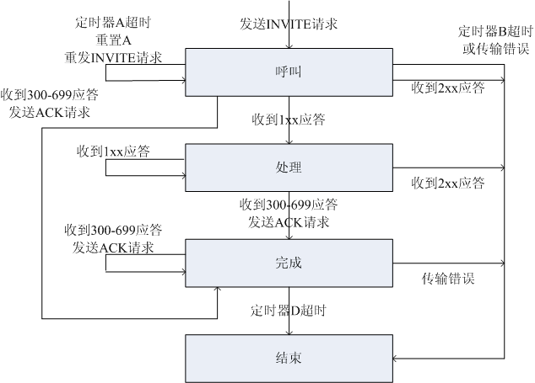
SIP事务（二）

Slide 60
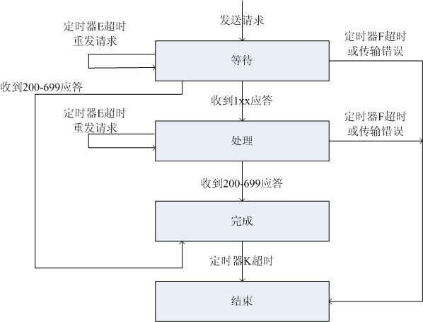
SIP事务（三）
  非INVITE

Slide 61
SIP事务（四）
服务器状态机
  INVITE

Slide 62
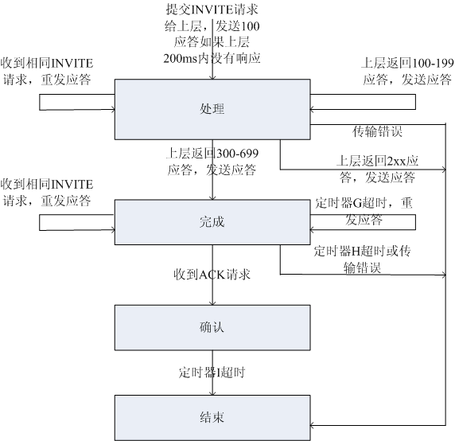
SIP事务（五）

Slide 63
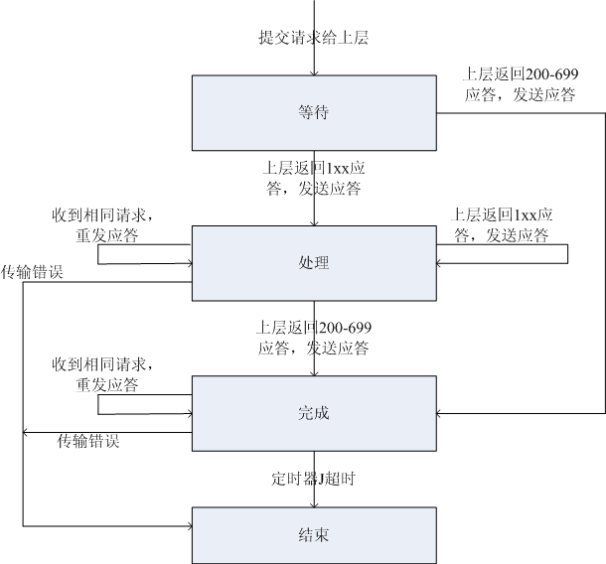
SIP事务（六）
非INVITE

Slide 64
SIP事务（七）
定时器
  T1：500ms
  T2：4s
  T4：5s
  A：初始化为T1（仅对UDP）
  B：64*T1
  C：>3min
  D：>32s（UDP）
  0s（TCP和SCTP）

Slide 65
SIP事务（八）
  E：初始化为T1（仅对UDP）
  F：64*T1
  G：初始化为T1
  H：64*T1
  I：T4（UDP）
  0s（TCP和SCTP）
  J：64*T1（UDP）
  0s（TCP和SCTP）
  K：T4（UDP）
  0s（TCP和SCTP）

Slide 66
SIP消息传输
UDP
TCP
SCTP

Slide 67
SIP消息安全
TLS
SSL

Slide 68
2.0系统媒体交互（一）
基于SIP协议
  REGISTER方法：终端注册
  INVITE方法：建立会话
  OPTIONS方法：维持会话
  UPDATE方法：更新会话
  BYE方法：结束会话
  INFO方法：终端查询
  SUBSCRIBE方法：事件订阅
  NOTIFY方法：事件通知
  MESSAGE方法：实时通信

Slide 69
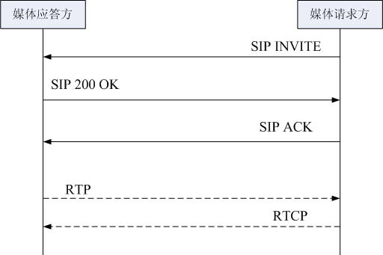
2.0系统媒体交互（二）
建立会话示例

Slide 70
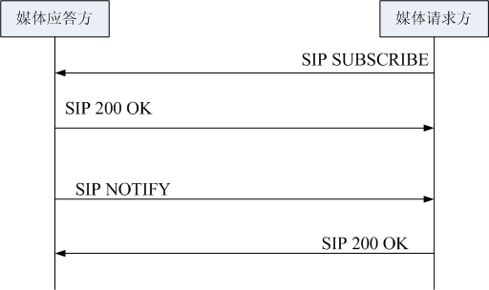
2.0系统媒体交互（三）
事件交互示例

